Slide 1
BILAN ENVIRONNEMENTAL
Instants T #Vélo – 30 novembre 2023

Slide 2
Les participants – les établissements
(HORS LAD)
65 participants en 2023
Secteur d’activité
Provenance des participants
(origine de l’établissement touristique)

Slide 3
Les participants – déplacements
(hors LAD)
65 participants en 2023
46,5 km parcourus en moyenne par personne

Slide 4
INTERVENANT.E.S
15 intervenant.e.s présent.e.s (4 hommes et 11 femmes)
(Ateliers et animateurs/ animatrices)
Parité homme / femme

Slide 5
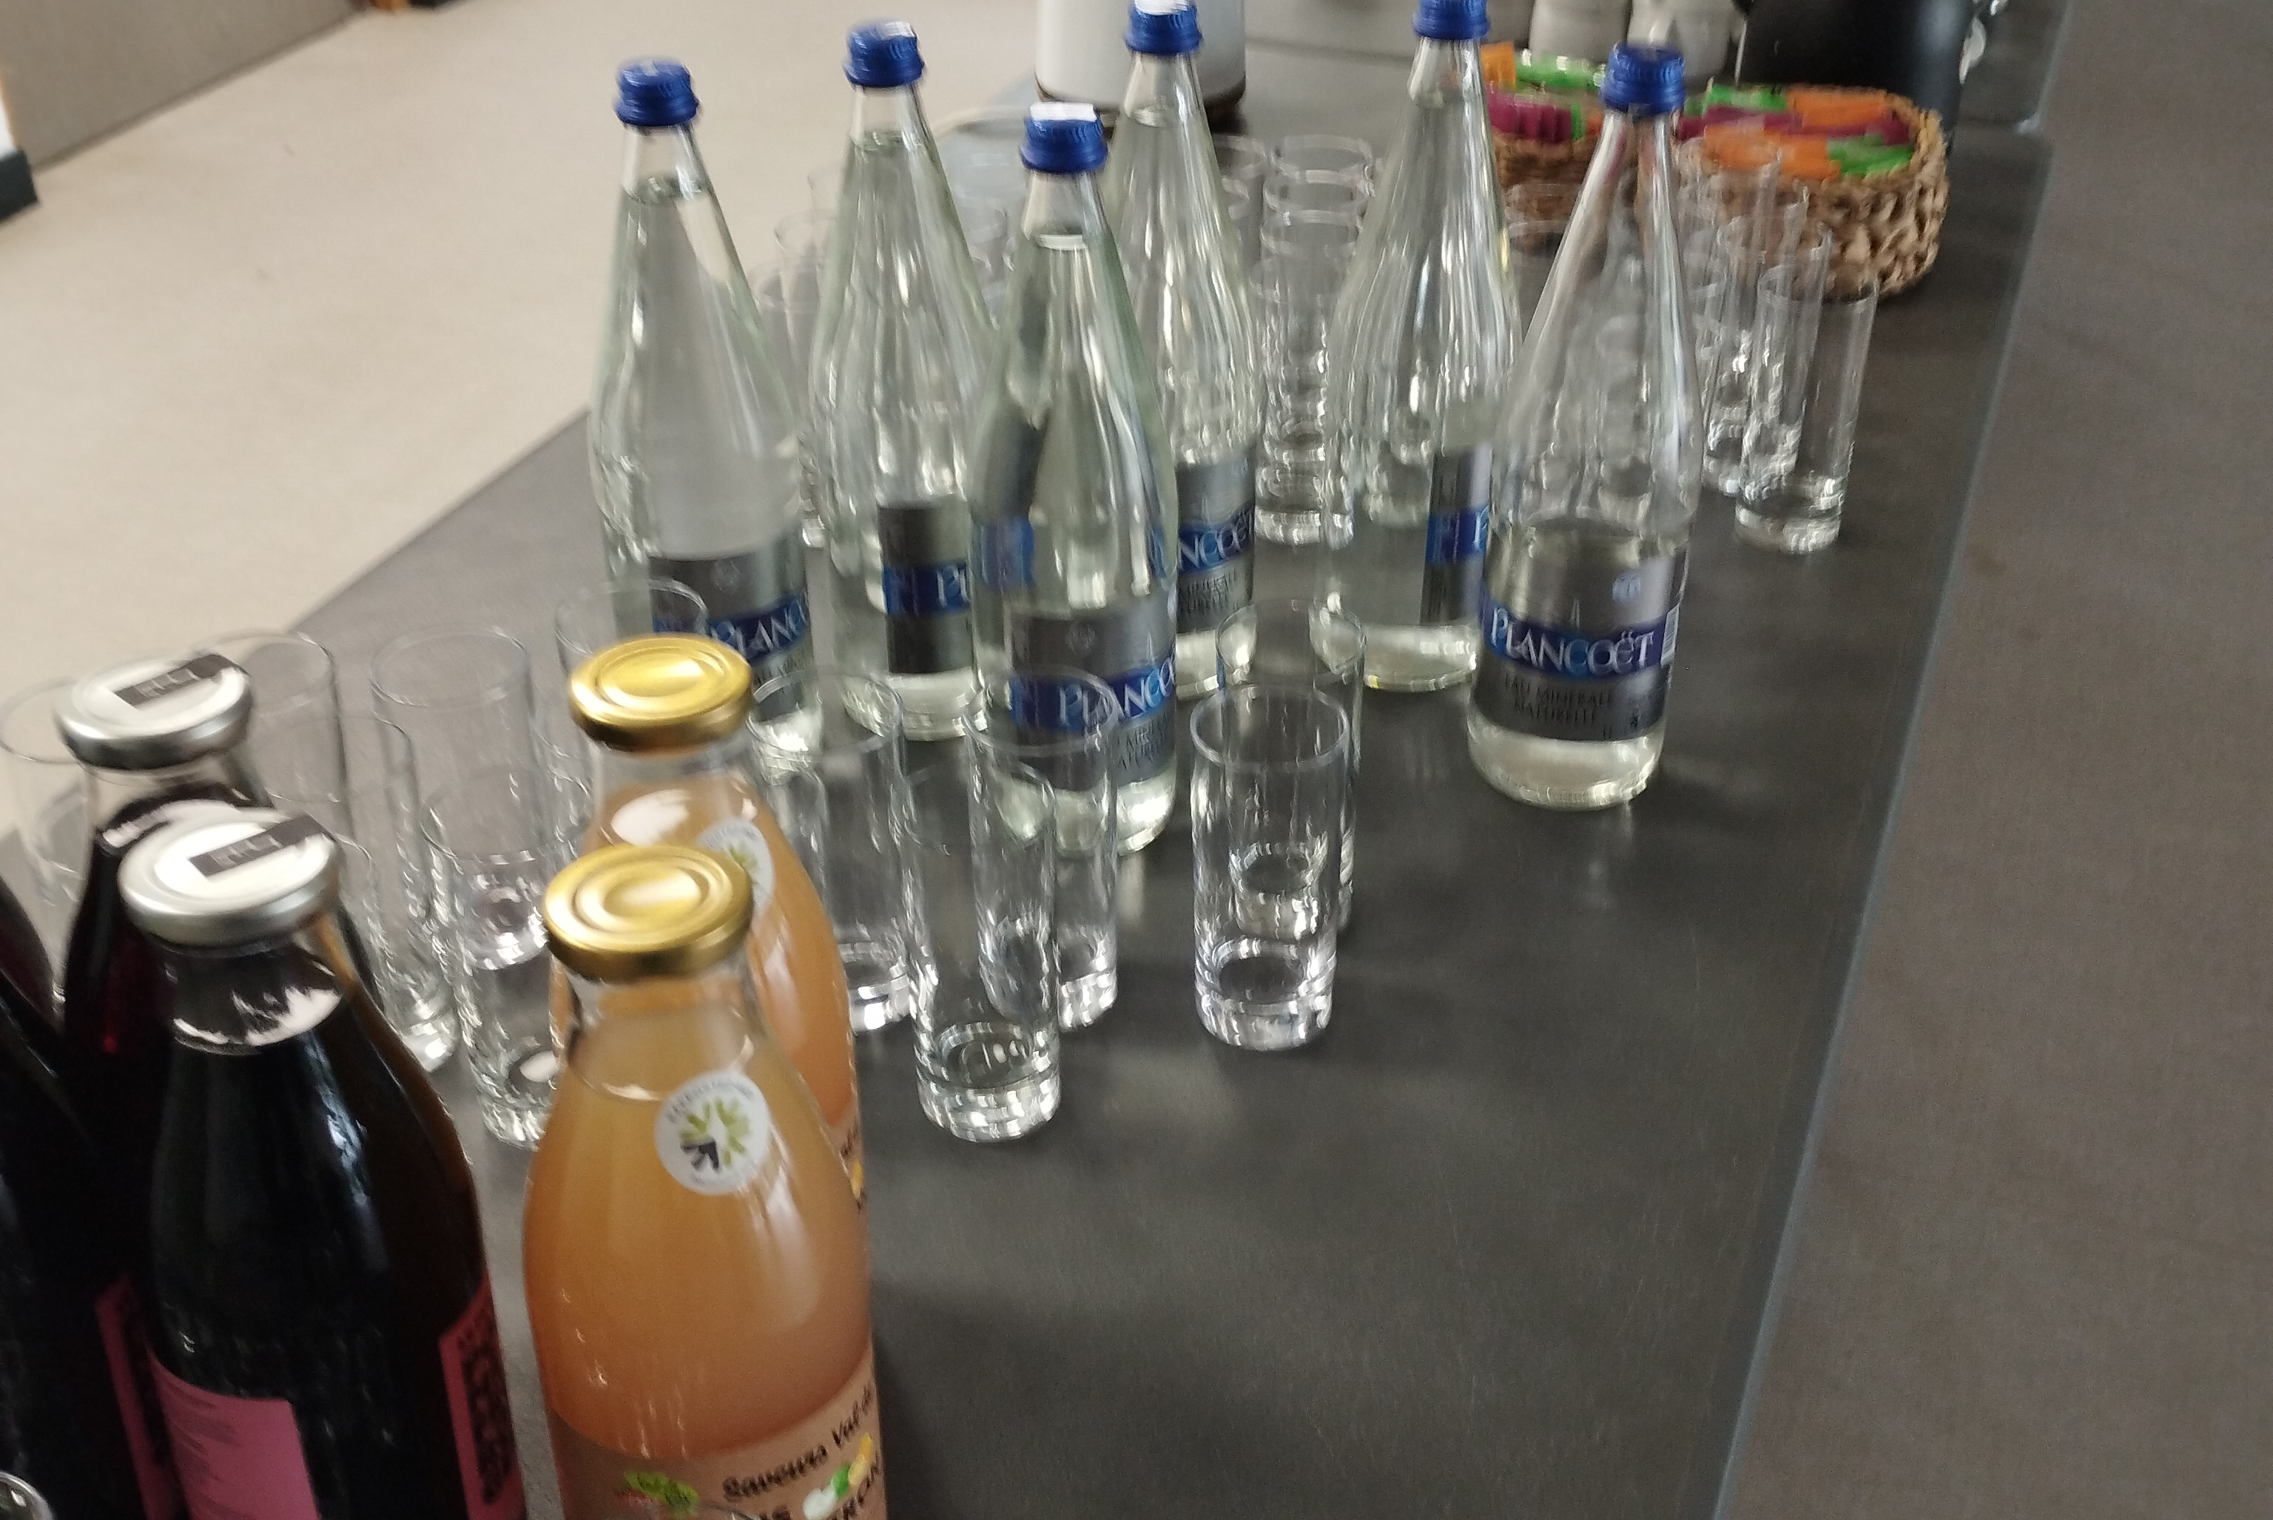
Restauration
Menu 100% végétarien, équilibrés, circuit court, produits frais, de saison et locaux. Buffet proposé par le traiteur responsable nantais Simone&co
Menu bas carbone : émissions GES sont largement diminuées car le menu est végétarien, fait maison et les produits (invendus) sont récupérés auprès des producteurs locaux.
Buffet déjeunatoire pour 90 personnes
Restes alimentaires, récupérés par les équipes LAD et par les sociétés Ouivalo et Compost In Situ afin d’être revalorisés en compost.
0 bouteille en plastique
Vaisselle 100% réutilisable et/ou de seconde main (hors serviettes)

Slide 6
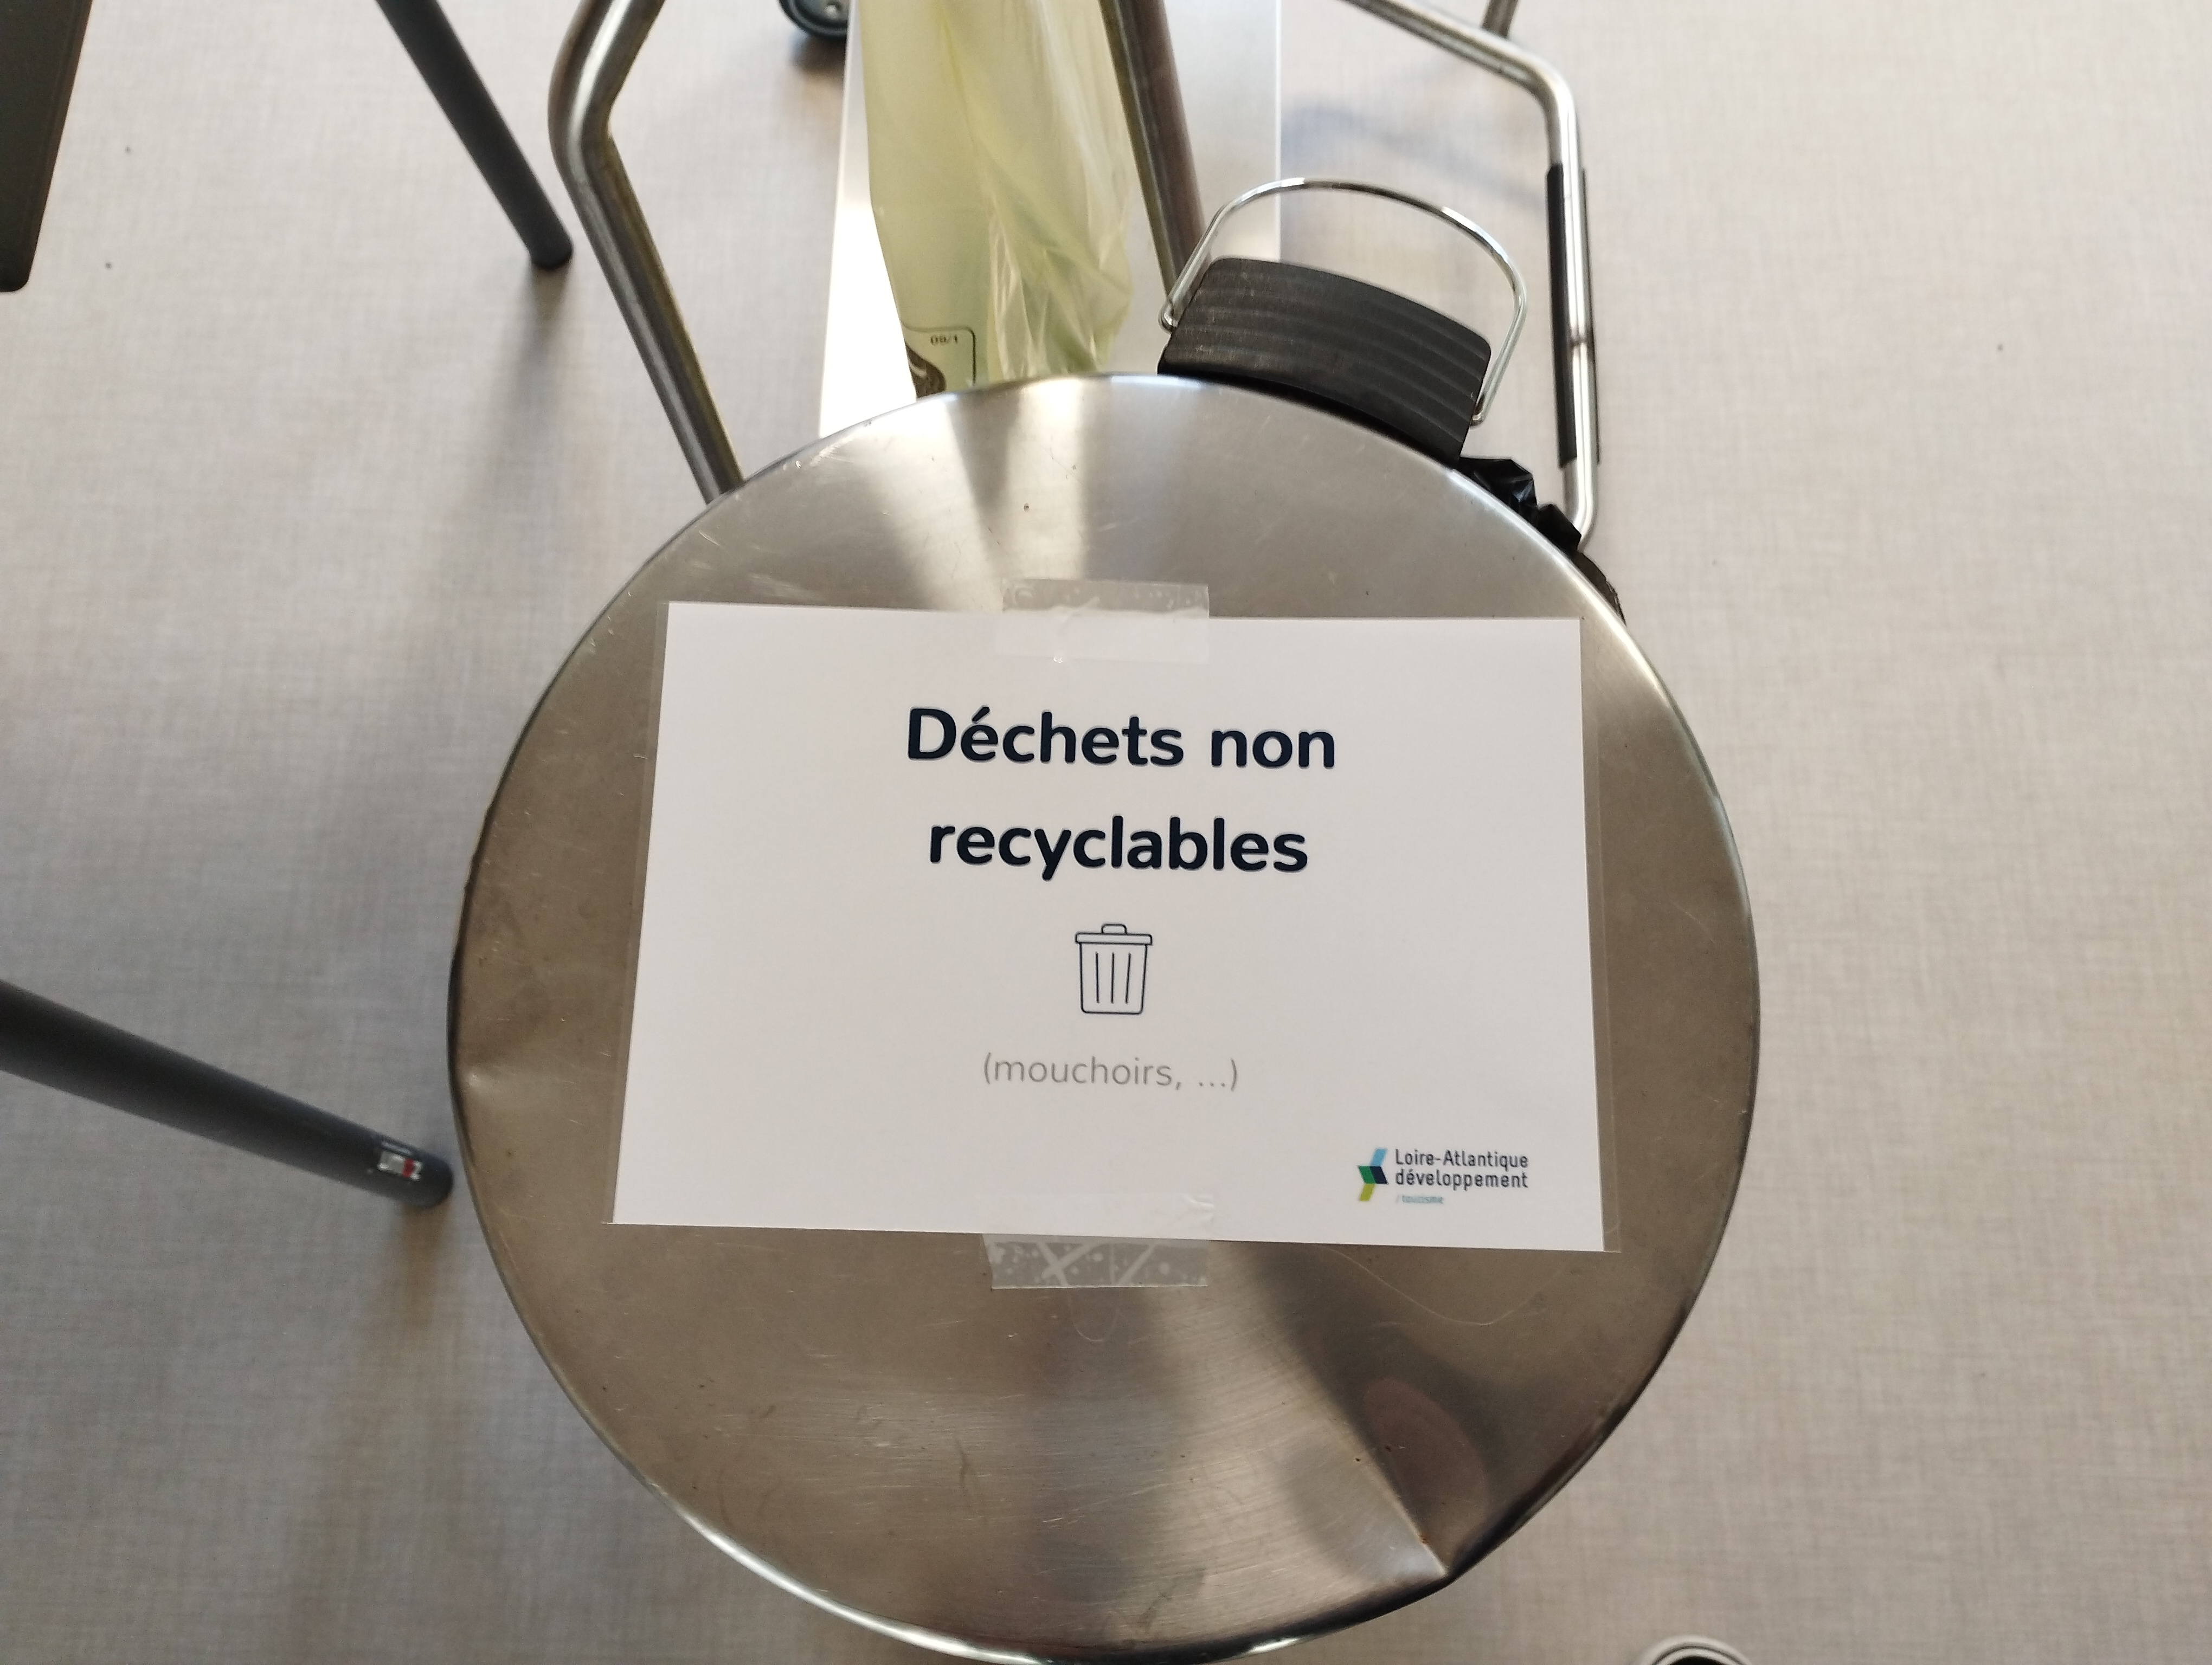
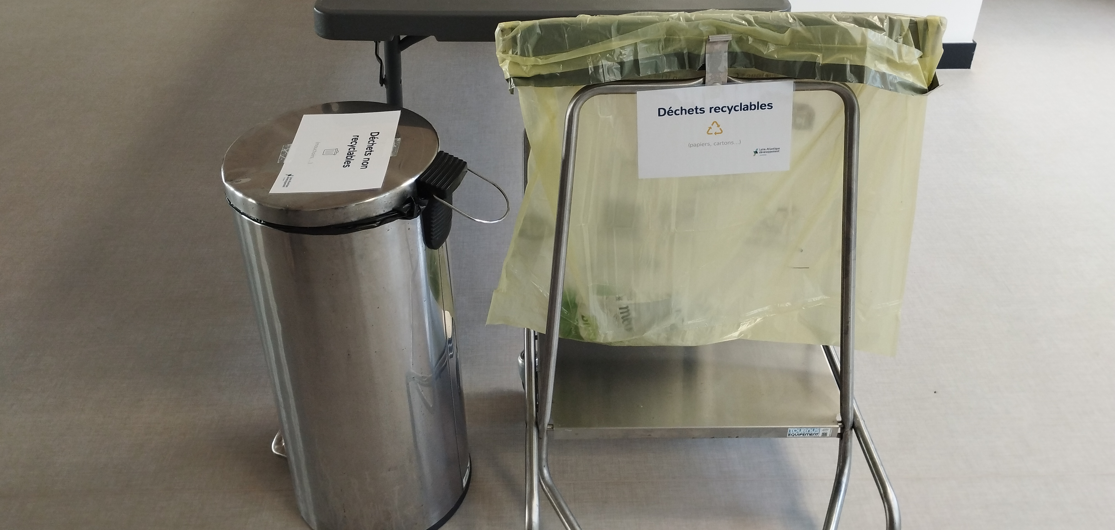
Communication
Impressions sur du papier certifié écolabel européen
Environ 80 feuilles A4 utilisées pour les badges.
Une vingtaine de feuilles A4 utilisées pour la signalétique et les affiches des exposants du forum
Questionnaire en ligne
Informations disponibles sur le site internet des instants t et sur le lien d’inscription :
Accès en transport en commun
Pistes cyclables
Plateforme pour publier des annonces de covoiturage

Slide 7
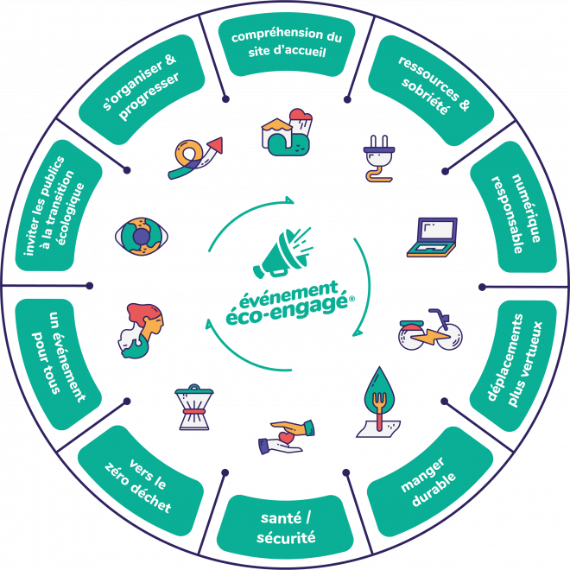
ÉCO-LABELLISATION « REEVE »
Loire-Atlantique développement - tourisme durable a déjà obtenu différentes labellisations REEVE pour ces événements. Pour la première année, LAD entame une démarche pour obtenir le label « événement éco-engagé » niveau 1 – Initial pour son événement : Les Instants T#Vélo.

Slide 8
Liste des engagements
Compréhension du site d’accueil
Vérifier si le site fait l'objet d'une protection particulière
S'assurer de la remise en l'état du lieu à l'issue de l'événement (il n'y a plus de déchets sur le site, pas d'aménagements en dur…)
Déplacements plus vertueux
Inciter le public à faire du covoiturage et lui proposer un outil pour ce faire
Informer le public sur les accès aux pistes cyclables et les dispositifs mis en place sur l'événement
Mettre en place des parkings vélos
Mettre en place une logistique vélo (les boîtes à vélo, des ateliers de réparation de vélo…)
Informer le public sur les accès en transport en commun et leurs horaires
Proposer systématiquement à ses participants aériens de compenser leurs émissions
Prévoir une enquête relative aux transports auprès du public (origine des visiteurs, moyen de transport utilisé...)
Inviter les publics à la transition écologique
Une signalétique informe et sensibilise le public sur les dispositifs (tri, vélo, accessibilité...) mis en place
Mes campagnes en ligne comportent un volet de sensibilisation environnementale
Proposer au public un moyen de me faire des propositions d'améliorations sur la démarche éco événement
Manger durable
Avoir mis en place un système de redistribution/don des non consommés/invendus alimentaires
Proposer un menu bas carbone dont les émissions GES sont inférieures à 2500gco2eq
Les plats sont faits maison à base de produits frais
Une majorité des menus proposés sont équilibrés d'un point de vue nutritionnel
Les denrées consommées par l'organisation, les équipes et/ ou les artistes sont majoritairement d'origine locale /circuit court / saison / fermier
Les denrées consommées par les publics sont majoritairement d'origine locale /circuit court / saison / fermier

Slide 9
Liste des engagements
Ressources - Sobriété
Minimiser l’usage de groupes électrogènes à énergie fossile exclusive
Utiliser des supports et moyens d'impression éco-conçus
Limiter et optimiser au maximum les impressions (recto/verso, peu d'encrage, format standard pour éviter les pertes de découpe...)
Les supports de signalétique sont intemporels (signalétique sans date et pérenne), et stockables
Supprimer les goodies et cadeaux remis aux participants (type carnet, stylo et autres supports de communication)
S'organiser et progresser
Réaliser & communiquer un bilan avec des critères environnementaux de la manifestation
Nommer un référent développement durable
J’ai intégré des critères de développements durable dans le cahier des charges des prestataires
Un événement pour tous
Nommer / former un référent accessibilité
Une action significative de parité sur la scène / missions de représentation
Zéro déchet
Zéro gobelet plastique jetable (PLA y compris)
Proposer un tri des déchets recyclables et verre en zone publique
Zéro bouteille en plastique
Ne pas utiliser de PLA (plastique "compostable")
Remplacer la vaisselle jetable (contenants, couverts, pailles) par de la vaisselle réutilisable ou compostable

Slide 10
Réponses questionnaire
de satisfaction
Organisation
Les actualités vélo en Loire-Atlantique
93% sont Très satisfaits
Forum des acteurs
86% sont Très satisfaits
Exploration à vélo
64% sont Très satisfaits
22% sont Assez satisfaits
64% sont Très satisfaits
14% sont Assez satisfaits
Lieu d’accueil
100% sont Très satisfaits
*sur 14 réponses

Slide 11
SUGGESTIONS D’AMÉLIORATION DES
PARTICIPANTS
Suggestions d’amélioration :
Prévoir un maximum de contenants pour pouvoir récupérer les restes alimentaires
Choisir un lieu plus facilement accessible en transport en commun
Faciliter / Mettre en avant le covoiturage entre les participants

Slide 12
Loire-Atlantique développement
Tourisme Durable
2 Boulevard de l’Estuaire
44200 - Nantes

